Slide 1

1 - Semiárido Brasileiro
Crédito Rural 2013 e 2014
2 - Crédito Rural
Acompanhamento e Controle 2013 e 2014
Senado Federal - Brasília, DF, 10 de junho de 2014

Slide 2
Departamento de Regulação, Supervisão, e Controle das Operações do Crédito Rural e do Proagro
(Derop)
Deoclécio Pereira de Souza

Slide 3
1 – Semiárido Brasileiro
Crédito Rural 2013 e 2014

Slide 4
1. Semiárido – Crédito Rural: 2013 e 2014

Slide 5
1. Semiárido – Crédito Rural: 2013 e 2014

Slide 6
1. Semiárido – Crédito Rural: 2013 e 2014

Slide 7
1. Semiárido – Crédito Rural: 2013 e 2014

Slide 8
2 - Crédito Rural
Acompanhamento e Controle 2013 e 2014

Slide 9
2. Crédito Rural: Acompanhamento e Controle
SICOR
Sistema de Operações do Crédito Rural e do Proagro
SICOR <> Início de Vigência: A partir de 1º/1/2013
SICOR <> Campos ou Dados Captados: 66, sendo:
      47 Estáticos; 8 Dinâmicos; e Complementares
SICOR <> Campos Dinâmicos: Compreende:
SALDOS; e SITUAÇÃO das OPERAÇÕES

Slide 10
2. Crédito Rural: Acompanhamento e Controle
SICOR <> Objetivos:
a) efetuar o levantamento estatístico do crédito rural;
b) evitar paralelismo de assistência creditícia;
c) possibilitar melhor acompanhamento das operações do crédito rural;
d) possibilitar o acompanhamento e o controle das operações enquadradas no Proagro;
e) incorporar informações e dados necessários ao acompanhamento da política do crédito rural brasileira;
f) agrupar informações e dados essenciais à gestão das políticas do seguro agrícola e da garantia da atividade agropecuária;
g) propiciar aos órgãos federais responsáveis por essas políticas acesso a relatórios do referido sistema.

Slide 11
2. Crédito Rural: Acompanhamento e Controle
SICOR <=> Situação ou Classificação das Operações de Crédito Rural
Em Curso Original (SOR01)
Em Atraso (SOR02)
Prorrogada (SOR03)
Renegociada Sem Nova Operação (SOR04)
Renegociada Parcialmente Com Nova Operação (SOR05)
Renegociada Totalmente Com Nova Operação (SOR06)
Liquidada (SOR07)
Desclassificada (SOR08)
Baixada como Prejuízo (SOR09)
Excluída (SOR10)
Inscrita em Dívida Ativa da União (SOR11)

Slide 12
2. Crédito Rural: Acompanhamento e Controle
Matriz de Dados e de Informações do Crédito Rural
Fase 1 – Dados e Informações Estáticos.
  Quantidade e Valor dos Contratos:
    Por Tipo de Beneficiário; Região; UF; e Município.
    Custeio Agrícola de Lavoura por: Produto; Região;
    UF e Município;
    Segmento Bancário e IF;
    Custeio Agrícola de Lavoura por: Segmento; IF; e
    Produto;
    Por Sexo, Região e UF.

Slide 13
2. Crédito Rural: Acompanhamento e Controle
Matriz de dados e Informações do Crédito Rural
Fase 2 – Dados e Informações Dinâmicos.
Fase 3 – Exigibilidades de Aplicação em Créd.Rural
Fase 4 – Proagro.

Slide 14
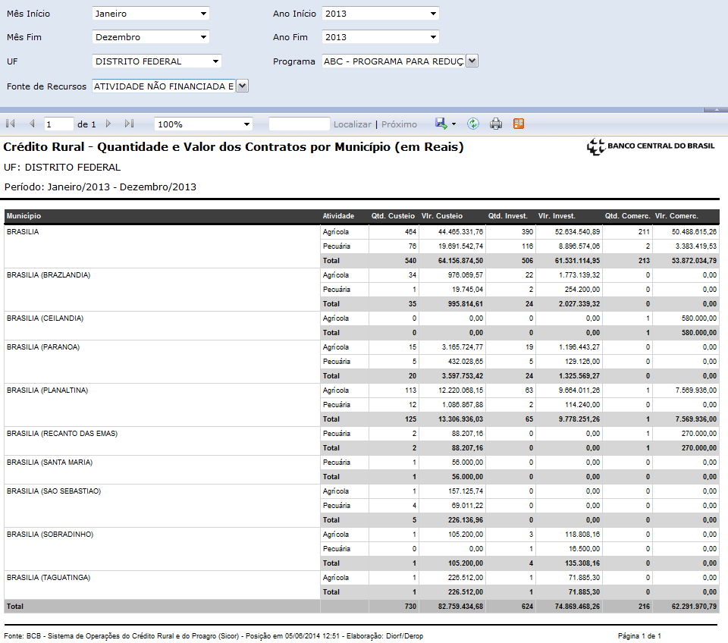
2. Crédito Rural: Acompanhamento e Controle
Filtros
Resultado

Slide 15
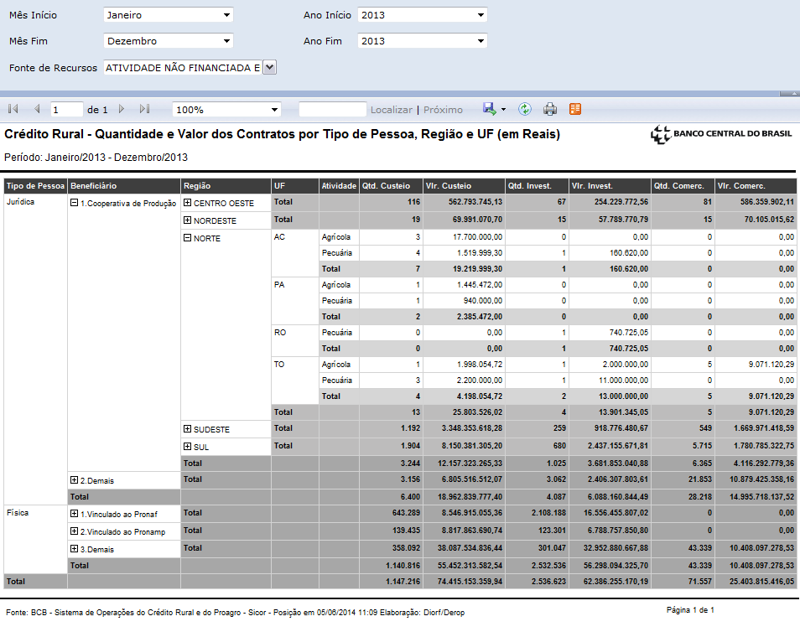
2. Crédito Rural: Acompanhamento e Controle
Exportação (LAI)

Slide 16
2. Crédito Rural: Acompanhamento e Controle
Quantidade dos Contratos de Custeio por Segmento em 2013 e 2014
Segmento | Quantidade Custeio
Bancos Públicos | 943.288
Bancos Privados | 161.232
Cooperativas de Crédito | 346.297
Ag. Fomento e Bco. Desenv. | 1
SNCR | 1.450.818

Slide 17
2. Crédito Rural: Acompanhamento e Controle
Valor dos Contratos de Custeio por Segmento em 2013 e 2014
Segmento | Valor Custeio
Bancos Públicos | 61.325.541.732,01
Bancos Privados | 28.140.180.049,12
Cooperativas de Crédito | 13.875.580.935,11
Ag. Fomento e Bco. Desenv. | 5.000.000,00
SNCR | 103.346.302.716,24

Slide 18
2. Crédito Rural: Acompanhamento e Controle
Quantidade dos Contratos de Investimento por Segmento em 2013 e 2014
Segmento | Qtd. Investimento
Bancos Públicos | 2.111.318
Bancos Privados | 116.901
Cooperativas de Crédito | 69.636
Ag. Fomento e Bco. Desenv. | 19.482
SNCR | 2.317.337

Slide 19
2. Crédito Rural: Acompanhamento e Controle
Valor dos Contratos de Investimento por Segmento em 2013 e 2014
Segmento | Valor Investimento
Bancos Públicos | 40.690.324.043,30
Bancos Privados | 18.875.335.411,73
Cooperativas de Crédito | 3.375.601.704,10
Ag. Fomento e Bco. Desenv. | 3.350.276.143,42
SNCR | 66.291.537.302,55

Slide 20
2. Crédito Rural: Acompanhamento e Controle
Quantidade dos Contratos de Comercialização por Segmento em 2013 e 2014
Segmento | Qtd. Comercialização
Bancos Públicos | 42.814
Bancos Privados | 13.459
Cooperativas de Crédito | 10.173
Ag. Fomento e Bco. Desenv. | 0
SNCR | 66.446

Slide 21
2. Crédito Rural: Acompanhamento e Controle
Valor dos Contratos de Comercialização por Segmento em 2013 e 2014
Segmento | Valor Comercialização
Bancos Públicos | 13.722.141.483,74
Bancos Privados | 14.408.701.261,28
Cooperativas de Crédito | 1.186.922.177,09
Ag. Fomento e Bco. Desenv. | 0,00
SNCR | 29.317.764.922,11

Slide 22
2. Crédito Rural: Acompanhamento e Controle
Quantidade de Todos os Contratos por Segmento em 2013 e 2014
Segmento | Quantidade Total
Bancos Públicos | 3.097.420
Bancos Privados | 291.592
Cooperativas de Crédito | 426.106
Ag. Fomento e Bco. Desenv. | 19.483
SNCR | 3.834.601

Slide 23
2. Crédito Rural: Acompanhamento e Controle
Valor de Todos os Contratos por Segmento em 2013 e 2014
Segmento | Valor Total
Bancos Públicos | 115.738.007.259,05
Bancos Privados | 61.424.216.722,13
Cooperativas de Crédito | 18.438.104.816,30
Ag. Fomento e Bco. Desenv. | 3.355.276.143,42
SNCR | 198.955.604.940,90

Slide 24
2. Crédito Rural: Acompanhamento e Controle
Obrigado pela Atenção.

